Slide 1
现代金融理论和模型
李胜宏
13018973561
shli@zju.edu.cn

Slide 2
引言
金融数学是一门边缘科学，是数学与金融学的交叉。它是在两次华尔街革命的基础上产生和发展起来的，其核心问题是不确定环境下的最优投资策略的选择理论和资产的定价理论。本课程将简述金融数学的主要内容，有关金融、数学基础知识，并展望其进一步发展的前沿课题和前景。
简单地说，金融数学就是用数学的方法解决金融问题。在金融数学的发展史上， 一些诺贝尔经济学奖的获奖工作，对金融数学的研究起着决定性的作用。可以说，金融数学的主流研究方向就是以这些获奖工作为基础的。

Slide 3
现代金融理论和模型
1. 金融学与金融数学？
金融学：怎样最有效地分配及使用资源（资金）
时间
影响金融现象的主要因素
不确定性
需要复杂的分析工具
概论理论、随机分析、优化理论

Slide 4
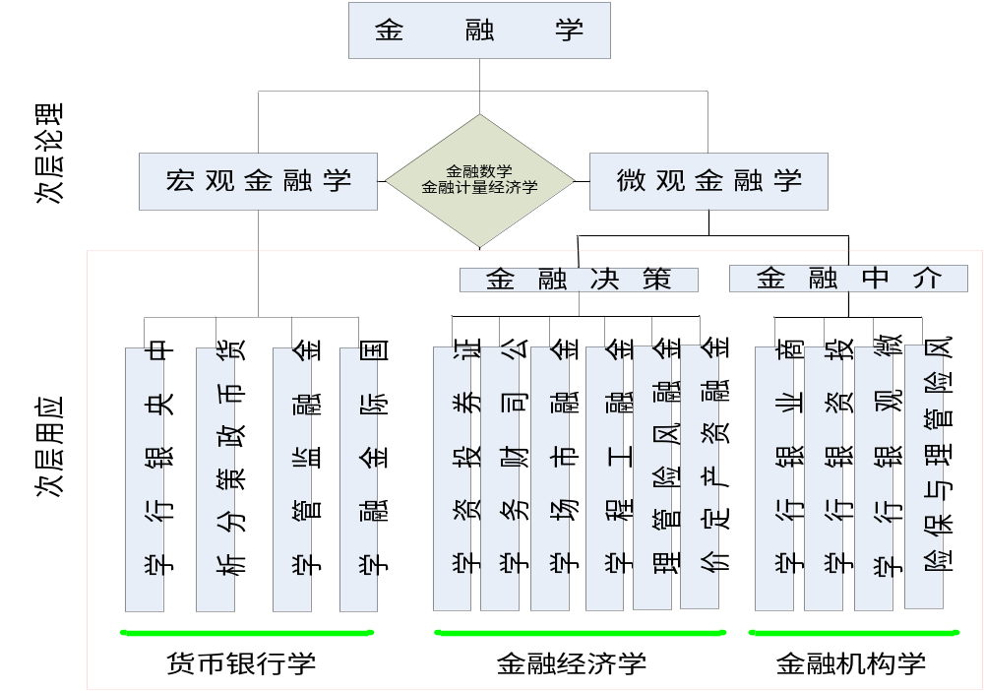
现代金融理论和模型

Slide 5
现代金融理论和模型
微观金融分析和宏观金融分析分别从个体和整体角度研究金融运行规律。
金融决策分析主要研究金融主体投资决策行为及其规律，服务于决策的“金融理论由一系列概念和定量模型组成。”
金融中介分析主要研究金融中介机构的组织、管理和经营。包括对金融机构的职能和作用及其存在形态的演进趋势的分析；金融机构的组织形式、经济效率、混业与分业、金融机构的脆弱性、风险转移和控制等。

Slide 6
现代金融理论和模型
宏观金融分析从整体角度讨论金融系统的运行规律，重点讨论货币供求均衡、金融经济关系、通货膨胀与通货紧缩、金融危机、金融体系与金融制度、货币政策与金融宏观调控、国际金融体系等问题。
完整的现代金融学体系将以微观金融学和宏观金融学为理论基础，扩展到各种具体的应用金融学学科，而数理化（同时辅助以实证计量）的研究风格贯穿从理论到实践的整个过程。

Slide 7
现代金融理论和模型
金融学的演进分为三个过程：
旧金融学;
现代金融学（数理金融）;
新金融学。
________________________________
旧金融学的典范著作:
本杰明.格雷厄姆和大卫.多德:《证券分析》;
亚瑟.斯通.丢寅:《公司金融政策》;
基本分析范式----用会计和法律工具分析公司的财务报表以及金融要求权的性质。
#金融要求权，I Owe YOU，简称IOU，就是在未来的某一特定时间段里对方具有向自己索求某种资产或收益的权利，比如我借给你100元，那么在将来我就有权利要求你还我100元，当然还有利息 。

Slide 8
现代金融理论和模型
现代金融学----为单只证券或若干只证券组成的资产组合定价。
从它的发展历程来看，现代金融学基本上遵循了一条逐渐背离被经济学奉若神明的一般均衡思想的路径。可是，在本质上，依然是一种均衡理论——关于当事人的理性行为导致无套利均衡的理论。
“有效市场假说”——证券价格遵循随机游走，市场是一个鞅或“公平博弈”，因为所有的“不公平”都已经被无套利假设消除。

Slide 9
现代金融理论和模型
1950s
Markowitz,
Tobin
均值方差
分析理论
1960s
Sharp等
资本资产
定价模型
1976
Ross
套利定价理论
1973
Black, Scholes,
Merton
期权定价理论

Slide 10
现代金融理论和模型
新金融------1987年的“黑色星期一”，特别是1998年美国长期资本管理公司的惨败惊醒了这帮金融经济学家们：市场没有那么完美，套利未必不存在，而当市场发生重大事件时，无套利假设更是一种虚幻。
新金融学就是要用统计学、计量经济学和心理学来研究非有效的市场。放弃假设：金融市场中的所有行为都可以用理性经济行为来解释。
#黑色星期一是指1987年10月19日（星期一）的股灾。当日全球股市在纽约道琼斯工业平均指数带头暴跌下全面下泻， 引发金融市场恐慌， 及随之而来1980年代末的经济衰退。

Slide 11
现代金融理论和模型
新金融学家需要仔细分析数据，在研究市场行为时不能带有任何先见之明。新金融学分析范式的核心是建立“归纳性”的特别因素模型。
行为金融学——分析当事人在收益和风险之间进行取舍的过程中，时而精确计算，时而陷入情绪冲动的行为。
----------------------------------------------------------------
金融数学是金融学自身发展而衍生出来的一个新的分支，是数学与金融学相结合而产生的一门新的学科，是金融学由定性分析向定性分析与定量分析相结合，由规范研究向实证研究为主转变，由理论阐述向理论研究与实用研究并重，金融模糊决策向精确化决策发展的结果。

Slide 12
现代金融数学起源于1900年： Louis Bachelier
Brown运动作为股票价格模型
现代金融数学发展始于1952年： Harry Markowitz
投资组合理论 ( Portfolio Selection Theory)
怎样描述投资的风险：方差
1990年Nobel Price in Economics

Slide 13
1964-65年： William Sharpe 和 John Lintner提出
资产定价理论 (CAPM)
(Capital Asset Pricing Model)
应用
共同基金(mutual fund)管理
Sharpe 获1990年Nobel Price in Economics
同Markowitz 分享
1976年： Stephen Ross提出
套利理论 (Arbitrage Theory)

Slide 14
1965年： Paul Samuelson 提出
股票价格的几何 Brown模型
（改进Bachelier的模型）
1965年： Paul Samuelson 和 Eugene Fama提出
有效市场假设
(Efficient Markets Hypothesis)
Samuelson独获1970年Nobel Price in Economics
Eugene Fama获2013年Nobel Price in Economics

Slide 15
1973年： Fischer Black和Myron Scholes 给出
期权定价公式：Black-Scholes公式
Black-Scholes方程
同年： Robert Merton 给出
Black-Scholes理论的严格数学证明
推广到债券定价
Merton和Scholes 获
1997年Nobel Price in Economics

Slide 16
现代金融理论和模型
金融数学的研究历程大致可分为三个时期：
第一个时期为发展初期：
代表有阿罗（K . A rrow ）、德布鲁（G . Debreu ）、林特纳（J . Lintner ）、马柯维茨（H . M . Markowitz ）、夏普（w . Sharp ）和莫迪利亚尼（F . Modigliani ）等。
尽管早在1900年，法国人L·巴恰利尔(Louis Bachelier)在一篇关于金融投机的论文中，已经开始利用随机过程工具探索那时尚无实物的金融衍生资产定价问题，但巴恰利尔仅是那个时代的一颗孤星。

Slide 17
现代金融理论和模型
因为在随后的半个世纪中，他的论文只是在几个数学家和物理学家手中流传（奠定了现代金融学发展的基调）。
马科维茨(H．Markowitz)1952年发表的那篇仅有14页的论文既是现代资产组合理论的发端，同时也标志着现代金融理论的诞生。稍后，莫迪利亚尼和米勒(Modigliani and Miller，1958)第一次应用无套利原理证明了以他们名字命名的M-M定理。直到今天，这也许仍然是公司金融理论中最重要的定理。同时，德布鲁(Debreu，1959)和阿罗(Arrow，1964)将一般均衡模型推广至不确定性经济中，为日后金融理论的发展提供了灵活而统一的分析框架。

Slide 18
现代金融理论和模型
这些基础性的工作在后来的10年内得到了两个重要的发展：
其一是，在马科维茨组合理论的基础上，夏普(Sharpe，1964)、林特纳(Lintner，1965)和莫辛(Mossin，1966)揭示，在市场出清状态，所有投资者都将选择无风险资产与市场组合证券的线性组合；另一重要发展是对阿罗-德布鲁理论的推广。赫什雷弗(Hirshleifer，1965，1966)显示了阿罗-德布鲁理论在一些基本的金融理论问题中的应用，并在一般均衡体系中证明了M-M定理，第一次将阿罗-德布鲁框架与套利理论联系起来。

Slide 19
现代金融理论和模型
第二个时期为1969-1979 年：
这一时期是金融数学发展的黄金时代，主要代表人物有莫顿（R . Merton ）、布莱克（F . Black ）、斯科尔斯( M . Scholes ）、考克斯（J . Cox ）、罗斯（Ｓ.Ross）、鲁宾斯坦（M . Rubinstein ）、莱克(S.Lekoy）、卢卡斯（D . Lucas ）、布雷登（D . Breeden ）和哈里森（J . M . Harrison ) 等。

Slide 20
现代金融理论和模型
首先，CAPM理论得到一系列的发展。在夏普-林特纳-莫辛单期CAPM基础上，布莱克(Black，1972)对借贷引入限制，推导了无风险资产不存在情况下的“CAPM”。萨缪尔森(1969)、鲁宾斯坦(Rubinstein，1974，1976)、克劳斯和利曾伯格(Kraus and Litzenberger，1978)以及布伦南(Brennan，1970)等将马科维茨的静态分析扩充至离散时间的多期分析，得到了跨期CAPM。莫顿(Merton，1969，1971，1973a)则提供了连续时间的CAPM版本(称为ICAPM)。罗斯(Ross，1976a)提出与CAPM竞争的套利定价理论(APT)。值得强调的是，莫顿的这些文献不仅是建立了连续时间内最优资产组合模型和资产定价公式，而且首次将伊藤积分引入经济分析。

Slide 21
现代金融理论和模型
1970年代最具革命性意义的事件无疑当数布莱克和斯科尔斯(Black and Scholes，1973)推导出简单的期权定价公式，以及莫顿(Merton，1973b)对该定价公式的发展和深化。
在这个阶段的后期，哈里森和克雷普斯(Harrison and Kreps，1979)发展了证券定价鞅理论(theory of martingale pricing)，这个理论在目前也仍然是金融研究的前沿课题。
同一时期另一引人注目的发展是非对称信息分析方法开始使用。

Slide 22
现代金融理论和模型
金融数学发展的第三个时期：
1980 年至今是金融数学发展的第三个时期，是成果频出、不断成熟完善的时期。该期间的代表人物有达菲（D . Duffie ）、卡瑞撤斯（I . Karatzas ）、考克斯（J . Cox ）、黄（C . F . Huang ）等。
1980年代以后，资产定价理论和不完全信息金融市场分析继续发展。在资产定价理论方面，各种概念被统一到阿罗-德布鲁一般均衡框架下，显得更为灵活和适用。鞅定价原理逐渐在资产定价模型中占据了中心位置，达菲和黄(Duffle and Huang，1985)等在此基础上大大地推广了布莱克-斯科尔斯模型。

Slide 23
现代金融理论和模型
在非对称信息分析方面，非合作博弈论及新产业组织理论的研究方法得到广泛应用。戴蒙德 (Diamond，1984)在利兰-派尔模型基础上，进一步揭示了金融中介因风险分散产生的规模经济利益，并提出了金融中介代理最终贷款者监督借款企业的效率优势。
戴蒙德和迪布维克(Diamond and Dybvig，1983)建立了提供流动性调节服务的银行模型；戴蒙德(1989)、霍姆斯特龙和梯罗尔(Holmstrom and Tirole，1993)又以道德危险(moral hazard)现象为基础，解释了直接金融和中介金融共存的理由。至此，金融中介最基本的经济功能得到了较为完整的模型刻画。

Slide 24
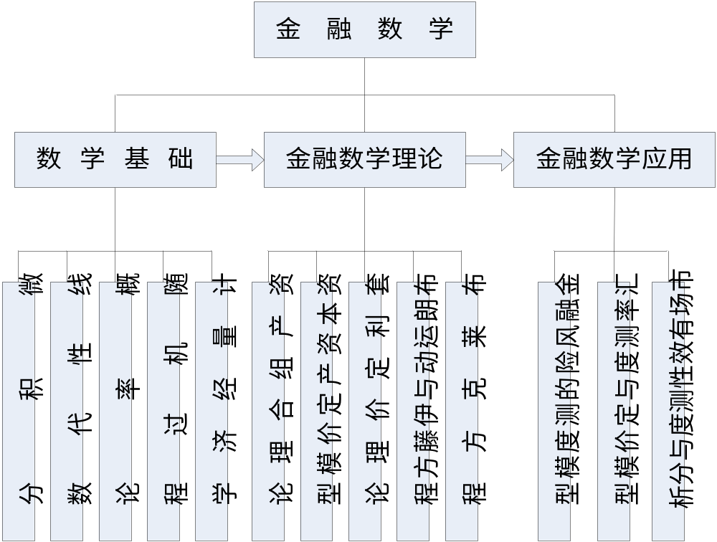
现代金融理论和模型

Slide 25
现代金融理论和模型
第一部分是金融数学方法篇，阐述了金融数学的基本数学方法和计量经济学在金融数学中的应用，重点讲述了微积分、线性代数、概率论、计量经济学在金融数学中的应用。
第二部分是金融数学方法核心篇，阐述了资本资产定价模型和期权定价模型。
第三部分是金融数学应用篇，阐述了金融数学在货币市场、外汇市场、证券市场的应用。

Slide 26
现代金融理论和模型
也可以说金融数学是二次华尔街革命的产物
开端—第一次华尔街革命
Harry Markowitz 于 1952 年在博士论文《证券组合选择》中提出投资组合理论Portfolio Theory
William Sharpe于1970年在著作《投资组合理论与资本市场》中提出资本资产定价模型 CAPM
Merton Miller 和Franco Modigliani于1956年在论文《资本成本、公司财务及投资理论》中提出MM公司财务理论

Slide 27
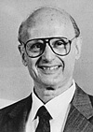
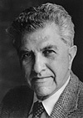
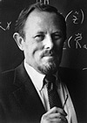
现代金融理论和模型
1990 年诺贝尔经济奖获得者
Harry Markowitz (1927-)
投资组合理论
Merton Miller (1923-2000) MM理论
William Sharpe (1934-)
资本资产定价模型（CAPM)

Slide 28
现代金融理论和模型
发展—第二次华尔街革命
1973 年 Black-Scholes-Merton期权定价理论问世
Fisher Black和Myron Scholes于 1973年发表论文《期权定价和公司债务》提出著名的期权定价公式即Black-Scholes公式。
Robert Merton 于1973年发表论文《理性期权定价理论》对布莱克—斯科尔斯公式的假定条件做了进一步削弱，在许多重要方面都对布莱克—斯科尔斯的研究做了推广。

Slide 29
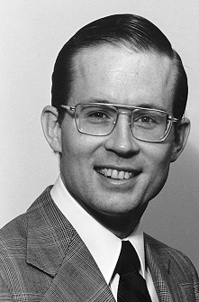
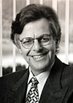
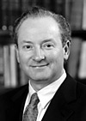
现代金融理论和模型
1997 年诺贝尔经济奖获得者
Fisher Black (1938-1995)期权定价公式
Myron Scholes (1941-)
期权定价公式
Robert Merton
(1944-)
《连续时间金融学》

Slide 30
现代金融理论和模型
意义----在华尔街发生的两次革命已经开创了在金融界需要研究型的数学家的专长。
第一次革命是对股权基金管理的诀窍引进数量方法，它开始于 Harry Markowitz 在 1952 年发表的博士论文《证券组合选择》。
第二次金融革命中Black-Scholes 公式解答了期权定价问题，给金融行业带来了现代鞅和随机分析的方法，这种方法使投资银行能够对无穷无尽的“衍生证券”进行生产、定价和套期保值。

Slide 31
现代金融理论和模型
2. 金融数学需要很多高深的数学知识吗？
是
如果要做理论分析，金融产品的设计
不完全是
如果只了解基本思想与方法
重要
金融方面的意识

Slide 32
3. 需要哪些基本金融意识？
时间就是金钱
风险越大，回报就应该越大
没有免费的午餐(No Free Lunch)
天上不会掉馅饼
零和游戏：有人赚就有人亏

Slide 33
4. 金融数学有实际应用吗？
完美的科学理论
金融学
广泛的实际应用
期权定价理论
贷款证券化：定价
信用保险

Slide 34
现代金融理论和模型
被萨缪尔森誉为金融理论“专家中的专家”、站在众多“巨人肩上的巨人”的莫顿(Robert C ．Merton)曾这样说过：
优美的科学不一定是实用的，实用的科学也未必给人以美感，而现代金融理论却兼备了优美和实用。

Slide 35
现代金融理论和模型
金融与金融数学的交叉使得金融数学的范畴不能完全确定，金融数学包括两个分支：
规范金融数学； 实证金融数学
规范金融数学：
强调运用高等数学、最优化、概率论、微分方程等知识对金融原理进行推导。
如：第一次华尔街革命（资产组合问题、资本资产定价模型）；第二次华尔街革命（期权定价公式）。
实证金融数学：
强调运用统计学、计量经济学、时间序列分析等知识对金融原理进行假设检验，并得出一些经验结论。
如：资产定价模型的检验、行为金融学的检验。

Slide 36
5. 金融数学能学到什么？
风险控制与管理
金融模型
股票模型
利率模型
债券模型
衍生品的定价
期权
特殊债券
外汇期权

Slide 37
6. 金融数学能帮我炒股赚钱吗？
有效市场假设：以前的股票价格不能预测未来价格
No
股票价格模型：随机
瑞典皇家科学委员会2013noble奖当日现场指出：“如果要预测未来几天或者几个星期的股票和债券的价格，是不可能的。但是，长远地来看，比如未来三年或者五年的预测，却是可行的。”
But
可以帮你减少投资的损失
风险控制

Slide 38
7.建立模型
风险度量
最优投资
程序化交易
量化投资
期权波动模型

Slide 39
8. 思考题
一、问题的提出
1. 甲乙两人为争夺一宝盒发生争执。
甲说：“这个宝盒是我发现的，全部是我的”；乙说：“这宝盒是我发现的，完全是我的”。 假设两人的说法均有效。
建议分配方案：有争议的宝盒各一半。
例如当宝盒价值200元时，甲乙各得100元。
如果甲说：“宝盒完全是我的”；乙说：“宝盒的一半是我的”。
建议分配方案：甲得四分之三， 乙得四分之一。
例如当宝盒价值200元时， 甲得150元， 乙得50元。

Slide 40
2. 某老人共有三个儿孩（老大、老二和老三），他立下遗嘱，在他死后，他的全部遗产归他们三人所有， 他们将分得100元， 200元， 300元的遗产。
建议分配方案： 例如（1）如果留下100元遗产， 建议平均分；（2）如果留下300元遗产，建议分为（50，100，150）；（3）当遗产为200元时，建议分为（50，75，75）
按照通常逻辑，以及现在很多国家的法律规定， 这三人所得遗产的比例为1：2：3， 在这个建议方案中只有当遗产为300元时， 这样的比例才成立。

Slide 41
对于上述两个争议财产的分配问题， 你是否能给出一个合理的解释？ 即能否设计一个与上述建议分配方案完全相容的争议财产解决方案。
完全相容， 或者称为贯穿始终的原则， 即一旦接受你的分配原则， 则争议各方无论从哪个角度考虑，都认为前面例子中的建议分配方案是公正的。

Slide 42
按照你建立的原则， 在“遗产”分配中， 如果遗产分别是400元，150元， 500元， 该如何分给三人？
进一步思考，与按比例分配等其他分配原则相比较， 上述建议分配方案有什么特点？这个争议财产分配问题以及解决方法可以应用到那些实际领域？

Slide 43
诺贝尔经济奖简介（1）
1990年诺贝尔经济奖授予H.Markowitz，W.Sharpe 和M.Miller，奖励他们在金融经济学中的先驱工作——
H.Markowitz 的投资组合理论、
W.Sharpe的 资本资产定价理论
M.Miller 的公司财务理论。
注
Notes:
[1]H.Markowitz,Portfolio selection,Journal of Finance,1952.Vol7
[2]W.Sharp,Capital Asset Prices:A theory of market equilibrum under conditions of risk.Journal of Finance,1964,Vol.19

Slide 44
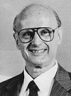
H.Markowitz 在《资产组合选择》一文中，第一次从风险资产的收益率和风险之间的关系出发，讨论了不确定经济环境中最优资产组合的选择问题。
其主要成就是将大量的不同资产的投资组合选择的复杂的多维问题，简化为平衡两个因素，即投资组合的期望回报及其方差，最终化为一个概念清晰的、简单的二次规划问题，即均值－方差分析；并且给出了最优投资组合问题的实际计算方法。

Slide 45
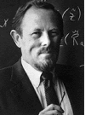
W.Sharpe 的资本资产定价理论，在较强的市场假设下，给出了Markowitz 均值方差模型的均衡版本，即资本资产定价模型。（CAPM）[2]
其主要贡献是在有价证券理论方面对不确定条件下金融决策的规范分析，以及资本市场理论方面关于以不确定性为特征的金融市场的实证性均衡理论。马克维茨的分析方法进一步发展为著名的"资本资产定价模型"，用来说明在金融市场上如何建立反映风险和潜在收益有价证券价格。

Slide 46
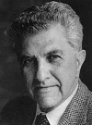
M.Miller的公司财务理论（1958）主要研究资本结构与其企业市场价值的关系。 Miller在《资本成本、公司理财和投资理论》论文中证明，在一定假设下，企业的市场价值与其资本结构无关。
传统观念认为，公司的价值与其资本结构有内在关系，Miller的结论与传统观念大相径庭，一经提出就引起了广泛的争议。从50年代末到60年代末，经过一轮唇枪舌战的辩论之后，Miller的公司财务理论开始盛行于财务学界，逐步确定它在学术界的主流地位。

Slide 47
诺贝尔经济奖简介（2）
1997年诺贝尔经济奖授予R.Merton和M.Schole, 以奖励他们和F.Black在确定衍生证券价值方法方面的贡献，也就是关于期权定价的著名的Black-Sholes公式。
注
Notes:
R.Merton对Black-Scholes原用的分析方法进行了改进，以股价变动的跳跃过程而不是扩散过程为出发点，也就是认为股价变动是不连续的，可以从一个价格跳到另一个价格而不经历其间的价格．这样推导出的公式更加现实．从1973年后， Merton和Black以及Scholes继续合作，在专业经济学杂志上发表了不少论文，将定价公式扩展到许多衍生金融品上．在1974年Merton发表的＜企业债务的定价＞一文中，他利用期权定价模型解决了企业的定价问题，1977年他又发表了对贷款担保进行分析的文章，为大型项目成功实施融资提供了帮助．
可以说Merton等人的理论开创了一个新的领域，从1988年起，这个新的领域被命名为“金融工程”。“金融工程”主要是要求在日常管理，尤其是风险管理上是有定量的理论可以运用的，这是20世纪经济科学中最大的一个进展。

Slide 48
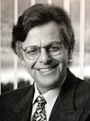
1973年，M.Scholes与已故的经济学家F.Black发表《期权定价和公司债务》一文，给出了期权定价的Black-Sholes公式。指出期权价格仅依赖于股票价格的波动量、无风险利率、期权到期时间、执行价格、股票时价.
其主要贡献是提出用标的股票和无风险资产构造的投资组合的收益来复制期权的收益。这一复制法则的重要性在于，它告诉人们可以利用已存在的证券来复制符合于某种投资目的的新的证券品种，这成为金融机构设计新的金融产品的思想方法。
注
Notes:
该论文中关于公司债务问题的论述也极富创建性，指出：企业债务可以看作一组简单期权合约的组合，期权定价模型可以用于对企业债务的定价。传统方法在分析权益价格、长期债务、可转换债券时，对资本结构中不同的组合成分结合起来进行考虑。利用期权定价理论评价企业债务时，对资本结构中不同的组成部分同时进行评价，这样就考虑了每种资产对其他资产定价的影响，确保了整个资产结构评价的一致性。

Slide 49
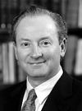
1973年R.Merton在＜经济和管理科学杂志＞上发表了＜理性期权定价理论的文章＞，对Black-Sholes公式的假定条件做了进一步削弱，在许多重要方面都对Black-Sholes的研究做了推广．
Merton对Black-Sholes原用的分析方法进行了改进，以股价变动的跳跃过程而不是扩散过程为出发点，也就是认为股价变动是不连续的，可以从一个价格跳到另一个价格而不经历其间的价格．这样推导出的公式更加现实．
注
Notes:
从1973年后，默顿和布莱克以及斯科尔斯继续合作，在专业经济学杂志上发表了不少论文，将定价公式扩展到许多衍生金融品上．在1974年默顿发表的＜企业债务的定价＞一文中，他利用期权定价模型解决了企业的定价问题，1977年他又发表了对贷款担保进行分析的文章，为大型项目成功实施融资提供了帮助．
默顿对企业债务的这种分析，使人们认识到：可以利用期权定价方法对所有具有期权特点的决策问题进行研究，从而使得期权定价理论在投资决策分析中得以广泛应用．期权思想的确立修正了传统的净现值方法．也就是说在投资可以延迟的情况下，企业持有了看涨期权，而此时只有当净现值远大于零时，进行投资才是最优决策，这种分析结果与实际中的最优投资情况往往是相吻合的．许多项目的建设常常需要多期投资才能完成，由于项目建设需要的时间较长，在建设过程中，企业可以根据最终产品价格的上涨或下跌、预期投入成本是否要增加等因素决定是否扩大建设规模还是暂时性或永久性停止项目建设。因此这类投资决策可以看作是对复合期权的选择，每阶段完成后企业就具有了是否完成下阶段的期权。投资的最优规则就可归结为如何有效地执行期权，这种决策方式较传统方法的优点在于将整个项目各阶段结合起来进行评价，使决策的准确性更强。
可以说默顿等人的理论开创了一个新的领域，从1988年起，这个新的领域被命名为“金融工程”。“金融工程”主要是要求在日常管理，尤其是风险管理上是有定量的理论可以运用的，这是20世纪经济科学中最大的一个进展。从科学意义上讲，这一理论把数理经济从丁泊根到萨默尔逊的努力推到了最高峰。当然，期权理论是在前人积累基础上产生的。

Slide 50
诺贝尔经济奖简介（3）
2003年度诺贝尔经济学奖授予
Robert F.Engle和 Clive Granger。
令Engle 摘取桂冠的是他于1982年提出的ARCH模型。
Granger因为时间序列的协整分析方法而获奖,他的贡献将用于研究财富与消费、汇率与物价水平、以及短期与长期利率之间的关系。

Slide 51

对收益率的建模研究一直在计量经济学中占据很重要的位置。显然对于一阶矩的刻画是比较容易的,所以人们将注意力都放在了对二阶矩的建模上,也就是对收益率波动的计量建模。为了寻求对股票市场价格波动行为更为准确的描述和
和分析方法,许多金融学家尝试了不同的模型。其中, Engle于1982年提出的ARCH模型,被认为是最集中反映了方差变化特点而被广泛应用于金融数据时间序列分析的模型。

Slide 52

20世纪70年代以前计量经济学的建模方法都是以经济变量平稳这一假设条件为基础。但在实际中,许多经济指标的时间序列都是非平稳的,并不具有固定的期望值,并且呈现出明显的趋势性和周期性。经济变量表现出的非平稳性使传统建模遇到了前所未有的困难。
格兰杰注意到某些经济变量之间似乎不会存在任何均衡关系,但若干个非平稳经济时间序列的某种线性组合却有可能是平稳序列。提出了协整的概念及其方法。所谓协整,是指多个非平稳经济变量的某种线性组合是平稳的。目前,协整分析已成为处理非平稳金融、经济变量相依关系的行之有效的方法。

Slide 53
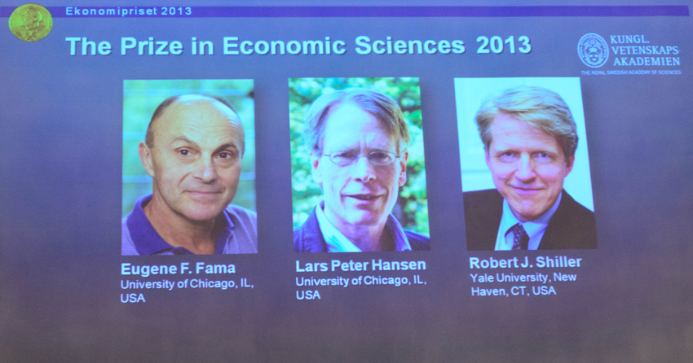
诺贝尔经济奖简介（4）
北京时间10月15日，瑞典皇家科学院宣布，三位美国经济学家
尤金·法玛（Eugene Fama）
彼得·汉森（Peter Hansen）
罗伯特·席勒（Robert Shiller）
因对资产价格的实证分析获得2013年诺贝尔经济学奖。

Slide 54
尤金·法玛
法玛是全世界引用率最高的经济学家之一，是金融经济学领域的思想家。法玛生于1937年，现就职于芝加哥大学Booth商学院，其最主要的贡献是提出了“有效市场假说”（Efficient Markets Hypothesis）
法玛出生于美国马萨储塞州波士顿，幼年时代的法马在长跑、足球和棒球方面都有过人之处，17岁进入塔夫茨大学学习法语，当时的打算是大学毕业后做一个高中教师或者体育教练。可以说，连他自己也没想到将来会成为一位经济学家。
上世纪50年代，法玛在塔夫茨大学遇到了酷爱高尔夫球的恩斯特教授。恩斯特教授对股票市场价格模式非常感兴趣，当时正在定期做股票市场预测的研究。恩斯特让法玛作为其基金的研究助理，主要工作是研究盈利性交易策略。法玛随后来到芝加哥大学，遇到优秀的统计学家罗伯茨，被法玛称作他“一生中事业上的北极星”。

Slide 55
有效市场假说
该假说认为，相关的信息如果不受扭曲且在证券价格中得到充分反映，市场就是有效的。在此情形下，股票的价格已经充分反映了所有可能的信息，包括所有公开的公共信息和未公开的私人信息，在股票价格对信息的迅速反应下，投资者不可能存在任何高出正常收益的机会。
法玛1966年曾在《商业杂志》发表文章，以1957-1962年道琼斯工业指数的30只股票的样本对先前的研究进行修正，新的研究结果仍然支持他们原来的论点，即各期股价不存在相关性。

Slide 56
彼得·汉森
汉森现就职于芝加哥大学，其最大的贡献是在于发现了在经济和金融研究中极为重要的广义矩方法.
早在2008年，拉尔斯·彼得·汉森就是市场热议的人选，但当年的诺贝尔经济学奖最终由克鲁格曼获得。
汉森除了在专业的计量经济学方面享有盛名外，也是一位卓越的宏观经济学家，他的重点研究课题是金融和实体经济的关系。在2008年全球金融危机爆发之后，他逐渐将学术兴趣转向对“系统性风险”评估及其在金融危机中作用的研究。

Slide 57
广义矩方法
广义矩方法（ Generalized method of moments，GMM ）是一种矩估计，不像人们熟悉的一般的回归方法那么严格，可以放宽对很多数据的性质要求，例如分布函数未知（此时无法用极大似然估计）。运用这个方法，汉森和其他的研究者发现对这些理论的修改最终能够解释资产定价。随着计算机技术的普及，这一方法的使用更加普遍。

Slide 58
罗伯特·席勒
席勒现任教于耶鲁大学，还是耶鲁大学经济系最负盛名的教授之一，因其主讲的公开课《金融市场》风靡网络而广为人知。同时，席勒是《非理性繁荣》的作者、著名的凯斯·席勒房价指数的创始人。
席勒的著作涉及金融市场、金融创新、行为经济学、宏观经济学等多个方面，另有代表作《动物精神》。
席勒还曾多次来到中国，在看到中国房价与民众收入的巨大差距之后，对媒体作出了中国房地产市场存在泡沫的论断。

Slide 59
非理性繁荣
在书中，席勒比较了美国近140年来股票市场市盈率的变化情况，指出在上世纪九十年代末期美国股票市场指数大幅上涨是脱离实际经济运行的反常现象，繁荣背后蕴藏着危机。就在这本书问世之际，美国股市发生了巨震，2000年3月初，互联网泡沫破裂，道琼斯指数在短短几周之内暴跌近20%，纳斯达克指数更遭重创。席勒的书很快被读者哄抢，他也成为媒体的“宠儿”。

Slide 60
相关评论
诺奖委员会解释称：“他们三位发展出了资产定价研究新方法并将其用于对股票、债券和其他资产价格细节的研究之中。他们的方法已经成为学术研究的标准。他们的成果不仅给理论研究提供指导，更有助于专业投资应用。”
基于三位经济学家的研究，瑞典皇家科学委员会当日在现场指出：“如果要预测未来几天或者几个星期的股票和债券的价格，是不可能的。但是，长远地来看，比如未来三年或者五年的预测，却是可行的。”

Slide 61
本课程学习安排
1.以讲授为主，课堂讨论为辅；
2.老师（或专家）讲授12—13次，学生报告3-4次， 共十六周， 16次课。
3.平时成绩（课堂讨论、读书报告和小组报告）占40%，期终考试占60%。

Slide 62
现代金融理论和模型
第一部分： 投资学
一、金融市场与投资
二、效用函数
三、投资组合
四、资本资产定价模型与套利定价理论

Slide 63
现代金融理论和模型
第二部分：现代金融理论
一、衍生产品的定价（蔡C2-3）
二、 连续时间模型（蔡C５-６）
三、债券模型和利率期权（蔡C8-9）
四、量化投资
华尔街.zip（6投资之道）

Slide 64
现代金融理论和模型

